Slide 1
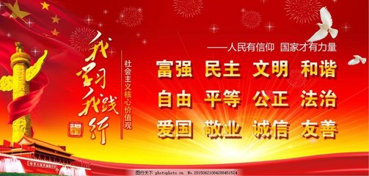
第六讲
明确价值要求 践行价值准则

Slide 2
有学者曾经做过这样的比喻：“如果我们把一个国家比喻成一个有机体，那么军事是其骨骼，政治是其头脑，经济是其血肉，文化及价值观念就是其遍布于全身的神经系统，主流文化价值观念就应是其中枢神经，中枢神经‘中毒’或‘紊乱’，会使国家这个巨人无论拥有多么坚强的骨骼、多么智慧的大脑、多么丰满的血肉也不能挺立于世。”

Slide 3
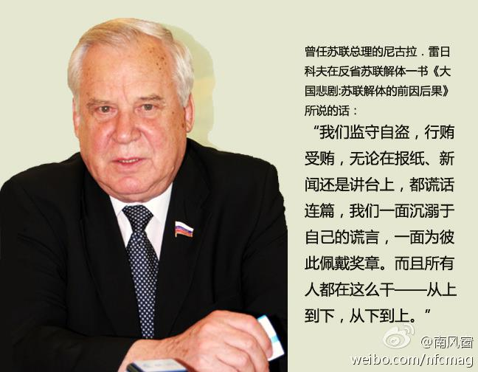
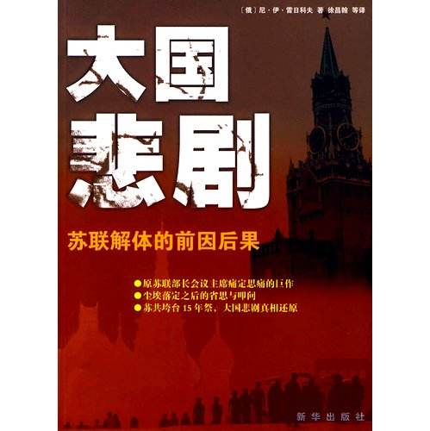
我们的悲剧就在于我们丢失了“苏维埃价值”，我们没有把过去的一切正面的东西带到新时期来。非但如此，许多对我们格格不入的、不为大多数人民所接受的教义，也被强加给我们这个社会。我们的国家缺少一种起核心作用的思想，有的只是起瓦解作用的、外来的思想和价值。
——尼·伊·雷日科夫《大国悲剧——苏联解体的前因后果》

Slide 4
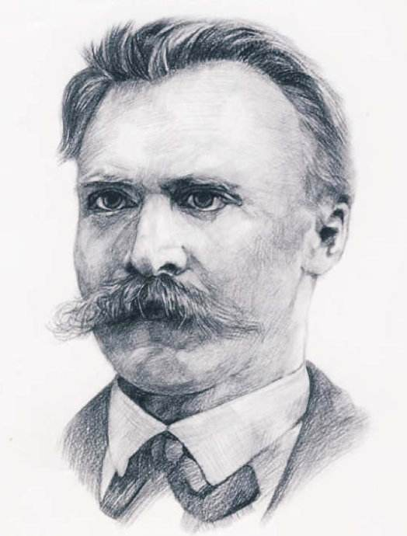
一个民族若没有能力先行评价价值，就不能生存；一个民族要自我保存，就不能依傍邻族的价值。
——尼采

Slide 5

人类社会发展的历史表明，对一个民族，一个国家来说，最持久、最深层次的力量是全社会共同认同的价值追求。
——习近平

Slide 6
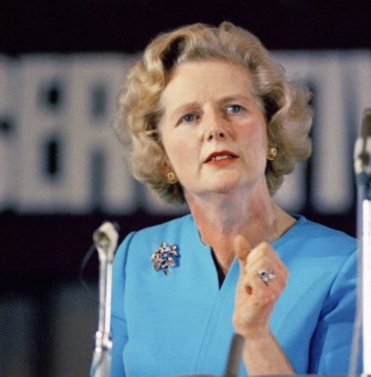
中国二百年内不会成为超级大国，理由是中国在二百年内不能向世界推出能让世界普遍接受的价值观。
——撒切尔夫人

Slide 7
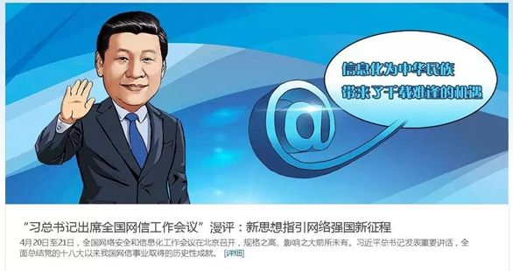
我们生而为中国人，最根本的是我们有中国人的独特精神世界，有百姓日用而不觉的价值观。
——习近平

Slide 8
新中国成立以来，特别是改革开放以来，中国共产党带领全国人民在经济、政治、文化和社会建设等方面建立了一套比较成熟的基本制度和体制，成功探索出了一条中国特色社会主义道路。与这些制度相适应，必然要求有一个主导全社会思想道德观念和行为方式的核心价值观。
在全社会大力弘扬社会主义核心价值观，明确中国特色社会主义事业到底追求什么、反对什么、要朝着什么方向走、不能朝什么方向走，坚守我们的价值立场、坚定中国特色社会主义的道路自信、理论自信、制度自信和文化自信，为社会的有序运行、良性发展提供明确价值准则，保证中国特色社会主义事业始终沿着正确方向前进，是中国特色社会主义的铸魂工程。

Slide 9
主要内容
主要内容
全体人民共同的价值追求
社会主义核心价值观的显著特征
积极践行社会主义核心价值观

Slide 10
第一节 全体人民共同的价值追求
一、价值观与社会主义核心价值观
二、社会主义核心价值观的基本内容
三、当代中国发展进步的精神指引

Slide 11
一、价值观与社会主义核心价值观

Slide 12

价值是指在实践基础上形成的主体和客体之间的意义关系，是一种反映主客体需求关系的概念，客体对主体需要满足情况是衡量其价值的的依据。
价值观是作为主体的人对客体有无价值、价值大小的立场和态度，是对价值问题的总体看法和基本观点。价值观是带有明显主观倾向思想观念。
价值观与文化、文明不一样，文化、文明这样的概念具有客观性的表象，但事实上每一种文化、文明都体现各自文化主体的价值观。从这个意义上说，文化中折射的价值观体现了文化的基本属性。

Slide 13

核心价值观是什么
核心价值观是一定社会形态社会性质的集中体现，在一个社会的思想观念体系中处于主导地位，体现着社会制度、社会运行的基本原则和社会发展的基本方向，是社会意识形态建设的重要内容。

Slide 14
核心价值观反映着特定的时代精神
核心价值观体现着鲜明的民族特色
核心价值观蕴含着特定的阶级立场。

Slide 15
【社会主义核心价值观产生的时代背景】
应对经济全球化时代挑战的时代选择
经济发展方式实质性转变的客观要求
中国特色社会主义新发展的内在规律
实现民族伟大复兴中国梦的历史使命

Slide 16
明确公布
2006年10月
价值体系
2011年11月
社会主义核心价值观
形成过程
三个倡导
2013年12月
写入宪法
2018年3月
中办《意见》 2014年2月

Slide 17

【社会主义核心价值观与核心价值体系的关系】

Slide 18
从社会主义核心价值体系到社会主义核心价值观的形成过程
十八大
建设社会主义核心价值体系，形成全民族奋发向上的精神力量和团结和睦的精神纽带。
建设社会主义核心价值体系，增强社会主义意识形态的吸引力和凝聚力。
社会主义核心价值体系是兴国之魂。
坚持社会主义核心价值体系,培育和践行社会主义核心价值观。
十七届六中全会
十七大
十六届六中全会

Slide 19
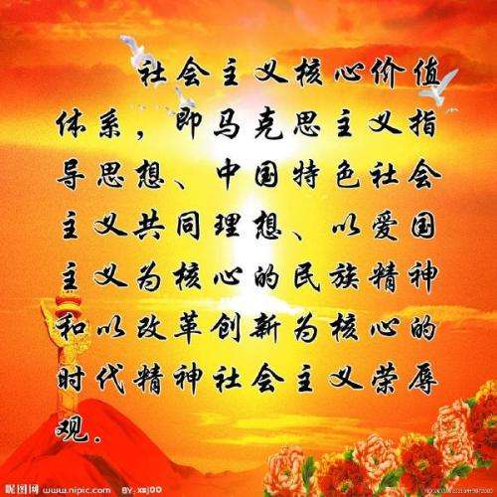
社会主义核心价值观是社会主义核心价值体系的精神内涵，反映了社会主义核心价值体系的丰富内涵和实践要求，是社会主义核心价值体系的高度凝练和集中表达。

Slide 20
核心价值观与核心价值体系都是建设中国特色社会主义现代化强国
实现中华民族伟大复兴中国梦的价值引领，两者具有内在的一致性。

Slide 21
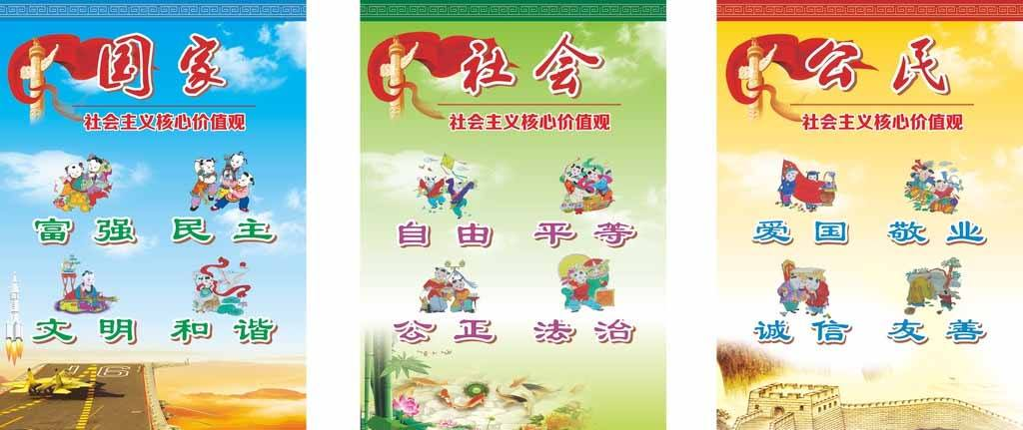
二、社会主义核心价值观的内容
当代中国精神的集中体现
全体人民共同的价值追求
建设什么样的国家
建设什么样的社会
培育什么样的公民

Slide 22

为国家铸“魂”
富强民主文明和谐的基本内涵
富强、民主、文明、和谐作为社会主义核心价值观的国家层面的价值目标，是社会主义核心价值观的主要内容。富强、民主、文明、和谐，包括经济与国力的富有强大、政治上的社会主义高度民主政治、社会主义文化与社会主义精神文明，以及社会和谐的价值追求，是对国家层面的价值目标。

Slide 23
中国曾经是世界上的经济强国，后来在世界工业革命如火如荼、人类社会发生深刻变革的时期，中国丧失了与世界同进步的历史机遇，落到了被动挨打的境地。尤其是鸦片战争之后，中华民族更是陷入积贫积弱、任人宰割的悲惨状况。这段历史悲剧决不能重演！建设富强民主文明和谐的社会主义现代化国家，是我们的目标，也是我们的责任，是我们对中华民族的责任，对前人的责任，对后人的责任。
（习近平：在北京大学师生座谈会上的讲话）

Slide 24
富强作为国家层面的价值追求，就是指经济的富有与国力的强大，也即民富国强，是一个国家经济价值的最好体现。富强不仅意味着在国家层面把发展生产力、增强国家综合实力和提高广大人民的物质生活水平作为奋斗目标，也意味着社会主义国家对社会发展物质价值目标的追求。
民主一般意义上讲就是人民当家作主，在国家层面，民主不仅是指由人民管理国家的政治体制，也是人们对国家管理形式和制度的价值表达。列宁曾明确指出，“民主是国家形式，是国家形态的一种”，“民主意味着在形式上承认公民一律平等，承认大家都有决定国家制度和管理国家的平等权利。”民主不仅是国家管理的形式和制度，也是广大无产阶级和人民群众追求的价值目标。

Slide 25
文明是与愚昧、落后相对应的概念，是对人类进步的价值评价。文明不仅是指人类发展的物质成果，也是对人类社会的文化、精神生活的价值判断。从广义来看，文明是指人类改造客观世界所呈现出的物质与精神财富的成果，是人类开化、社会发展、文化进步的标志。从形态上，可以划分为农业文明、工业文明与生态文明、东方文明与西方文明、物质文明与精神文明等。从狭义上讲，文明则特指与精神上的发展、观念上的进步和文化上的先进，是人类精神生活和文化进步的价值追求，即精神文明。
和谐既是指一种友好相处的社会关系的状态，也是人们对美好的和平的社会状态和国家理想的一种价值追求。从国家层面来看，和谐就是对和谐社会的追求和肯定。对社会和谐的追求是中国人的优良传统，追求和谐的政治治理理念和国家社会目标，是中国人努力和奋斗的动力。

Slide 26
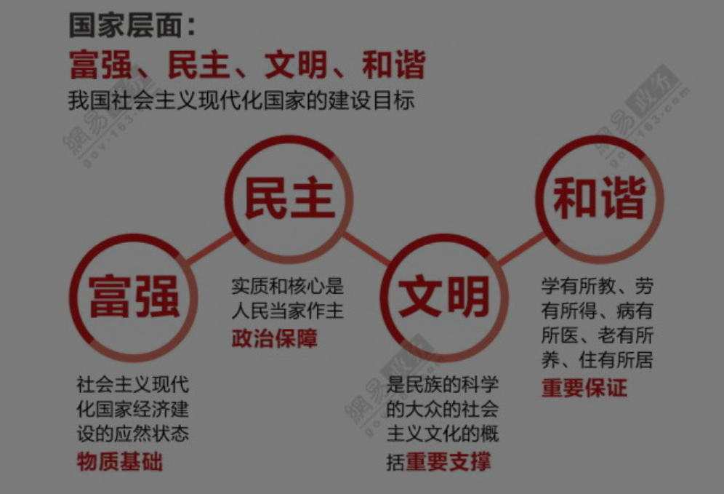

Slide 27

为社会安“心”
自由平等公正法治的基本内涵
自由、平等、公正、法治是社会层面的价值取向，是对社会制度、公共管理、政治体制的价值判断，也是社会发展的价值取向。

Slide 28
自由本义是指不受外在约束和强制的一种自主状态，自由不是随心所欲，从哲学意义上它是对必然的认识，在中国古代人生中“随心欲不逾矩”，才达到自由状态。从社会价值观的角度而言，自由更是一种权利的表达，是体现在经济、政治、法律等社会活动中的自主的权利。我国宪法明确规定公民政治自由、宗教自由、人身自由权利。
平等是社会主义的基本价值，平等不是平均，从社会价值角度而言，平等是指人们在社会生活各方面享有基本相等的地位和相同的权利，具体就是指人们在社会经济、政治、法律等方面享有基本同等的地位和权利。平等权利和价值的实现，最重要的是社会制度的安排，包括起点平等、机会平等、过程平等等。

Slide 29
公正是社会阶层和公民的权利与义务在社会分配过程中的合理确认。从社会价值而言，公正是现代社会制度的基本评价尺度。公正在社会领域包括经济制度、政治制、法律制度等的公正安排；就内容而言则主要是解决社会分配问题，包括实质公正和程序公正两个主要方面。
法治是与人治相对应的概念，是指根据法律治理国家，法治作为现代社会的管理形式和手段，不仅是社会政治文明的标志，也是社会建设和完善的有效途径。法治不是抽象的理念，是随着阶级的出现而产生的，是社会物质生活条件发展的产物，也会随社会的发展而变化。

Slide 30

自由平等公正法治在资产阶级革命进程中的作用
自由、平等、民主、法治、公平、正义等等这些价值观念，早在资产阶级登上历史舞台之前就已经产生并在东西方都有非常丰富的存在，资产阶级在其革命进程中，举起了这些旗帜、运用过这些旗帜，也曾让这些旗帜比其以往更加鲜艳夺目。

Slide 31
如何理解自由平等公正法治是社会主义核心价值观
1、自由平等、民主法治、公平正义等，不是西方的独家发明，也不
是资产阶级、资本主义的独家专利；
2、自由平等公正法治是共产党的价值理想；
3、自由平等公正法治是社会主义的价值追求。

Slide 32
我们追求自由的价值理念，但反对西方自由主义。西方自由主义是以抽象的个人为本位、以个人自由权利为核心价值构建的一套理论，是为西方资本主义制度辩护的。
自由主义强调，私有财产权利是最基本的个人自由的体现，自由市场（排除政府调控的市场）是个人自由的不可分割的组成部分，因此必须保护个人私有财产制度、自由市场制度以及相应的政治法律制度。实质上保护的是资本的自由和特权，其结果是社会冲突对立加剧、贫富两极分化。

Slide 33
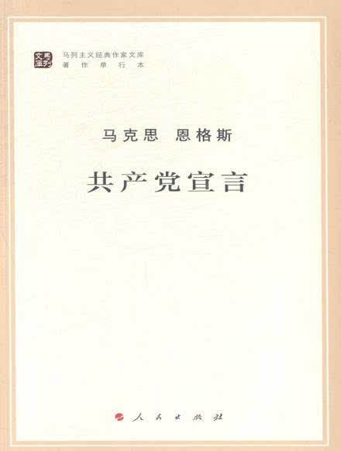
自由平等公正法治是共产党的价值理想
《共产党宣言》
代替那存在着阶级和阶级对立的资产阶级旧社会的，将是这样一个联合体，在那里，每个人的自由发展是一切人的自由发展的条件。
自由平等公正法治是社会主义的价值追求

Slide 34
自由平等公正法治是共产党的价值理想
近代以来，中华民族所渴望的复兴，究其基本内涵，包括富强、民主、文明、和谐，也包括自由、平等、公正、法治。
中国共产党之所以能够凝聚最广大的人民群众，由小到大、由弱到强，最终取得革命的胜利、不断实现建设的新进展，一个重要原因，即在于她顺应了时代进步的潮流，把中国人民所渴望的富强、民主、自由、平等、公正、法治等写在了自己高高举起的旗帜上。
自由平等公正法治是社会主义的价值追求

Slide 35
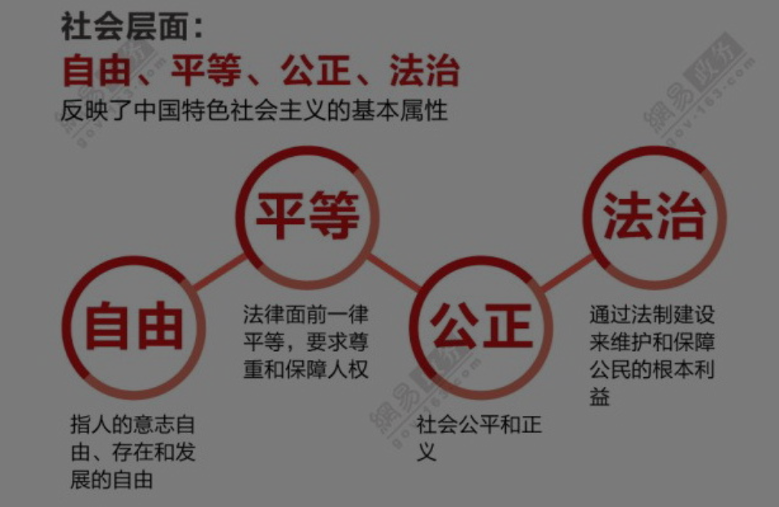

Slide 36

为个人树“德”
爱国敬业诚信友善的基本内涵
爱国、敬业、诚信、友善是个人层面的价值追求，回答了我们要培育什么样的公民的重大问题，涵盖了社会公德、职业道德、家庭美德、个人品德等各个方面，是每一个公民都应当遵守的道德规范。

Slide 37
爱国敬业诚信友善价值观的来源
新中国成立以后第一部宪法倡导“五爱”：爱祖国、爱人民、爱劳动、爱科学、爱社会主义。
改革开放以后，邓小平同志倡导“四有”：有理想、有道德、有文化、有纪律。
2001年9月20日，中共中央印发《公民道德建设实施纲要》，在全社会大力倡导“爱国守法、明礼诚信、团结友善、勤俭自强、敬业奉献”的基本道德规范，努力提高公民道德素质，促进人的全面发展，培养一代又一代有理想、有道德、有文化、有纪律的社会主义公民。

Slide 38
爱国、敬业、诚信、友善的价值要求
爱国就是爱自己的祖国和国家，爱国既是公民对国家的价值认同，也是对公民最基本的道德要求。
敬业，是对公民个人在职业生活中的价值要求，就是要求公民在职业生涯中爱岗敬业、奉献社会。
诚信就是指在人际交往和社会交往关系中要恪守信义，坦诚相待。
友善就是对人友好善良。友善不仅包括对自己朋友、亲人之间的友善，也包括对他人、陌生人之间的友好、善意。

Slide 39
如何理解爱国、敬业、诚信、友善的价值
爱国、敬业、诚信、友善涉及到个人处理国家、社会、职业和他人等方方面面，是个人在国家安身立命之本。
爱国、敬业、诚信、友善等价值观，既体现了中华民族优良传统，是中国人一直珍视的优良品质，同时也是中国共产党带领人民在革命、建设和革命实践中十分倡导和珍视的个人品质，同时也是适应社会主义本质特征和现代社会发展要求价值观念，是社会每一个公民都应该遵循的基本价值观念。

Slide 40
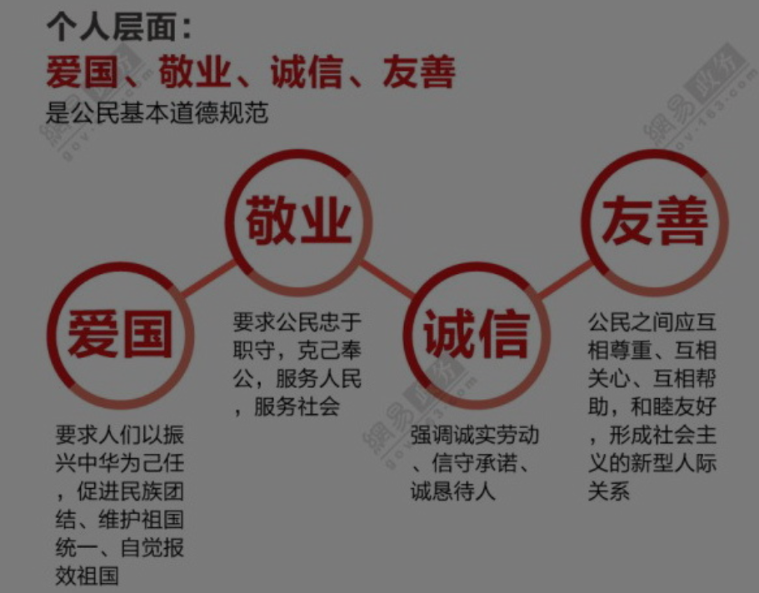

Slide 41
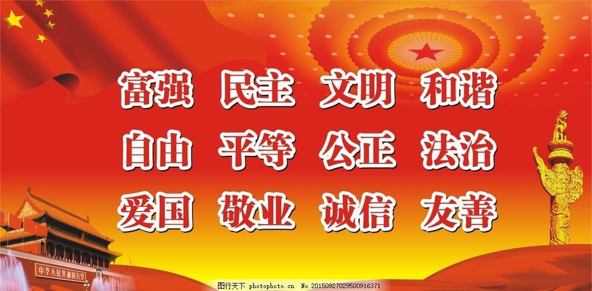
三、当代中国发展进步的精神指引

Slide 42
十九大报告：中国特色社会主义进入新时代，中华民族迎来了从站起来、富起来到强起来的伟大飞跃。要明确中国特色社会主义事业到底追求什么、反对什么，要朝着什么方向走、不能朝什么方向走，坚守我们的价值观立场。
【坚持和发展中国特色社会主义的价值遵循】

Slide 43
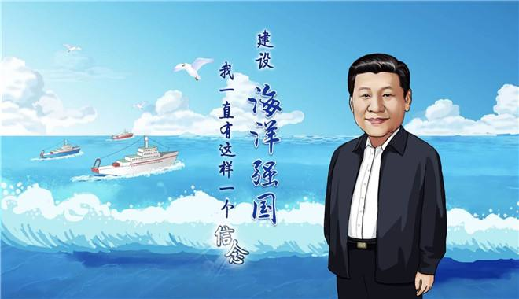
对一个民族、一个国家来说，最持久、最深层的力量是全社会共同认可的核心价值观。核心价值观，承载着一个民族、一个国家的精神追求，体现一个社会评判是非曲直的价值标准。
——习近平：在北京大学师生座谈会时的讲话

Slide 44
核心价值观是一个民族赖以维系的情感纽带，是一个国家共同的思想道德基础。如果没有共同的核心价值观，一个民族、一个国家就魂无定所、行无依归。
——习近平：在文艺工作座谈会上的讲话
核心价值观，其实就是一种德，既是个人的德，也是一种大德，就是国家的德、社会的德。国无德不兴，人无德不立。
——习近平：在北京大学师生座谈会上的讲话

Slide 45
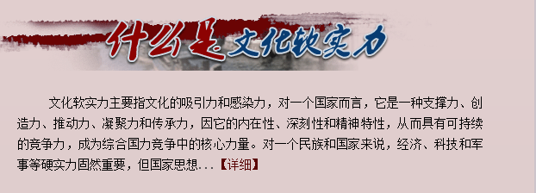
【提升国家文化软实力的需要】

Slide 46
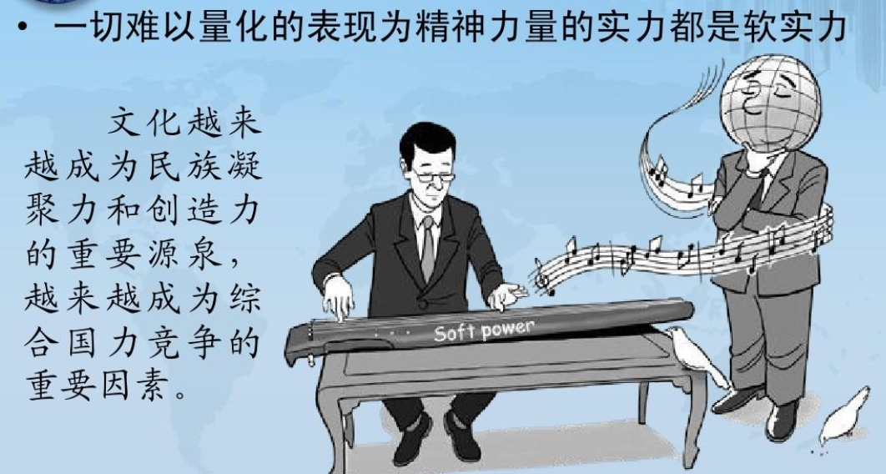
一个国家的综合国力既包括由经济、科技、军事实力等表现出来的“硬实力”，也包括以文化和意识形态吸引力体现出来的“软实力”。
一个国家文化的全球普及性和它为主宰国际行为规范而建立有利于自己的准则与制度的能力，都是它重要的力量来源。在当今国际政治中，那些软力量来源正变得越来越重要。
——约瑟夫·奈

Slide 47
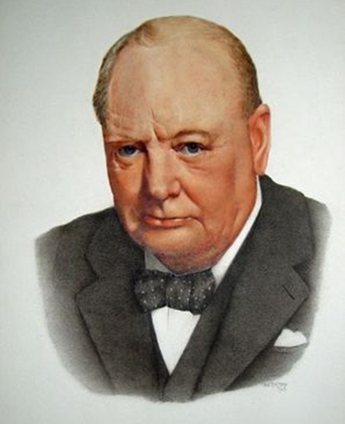
大国崛起不能缺失核心价值观的影响力和感召力
在成为大国的过程中，戏剧家莎士比亚的作品提升了英国的人文精神，科学家牛顿的力学定律开启了英国工业革命的大门，经济学家亚当·斯密的《国富论》为英国提供了一个新的经济秩序。
英国首相丘吉尔曾说：我宁愿失去一个印度，也不肯失去一个莎士比亚。
丘吉尔

Slide 48
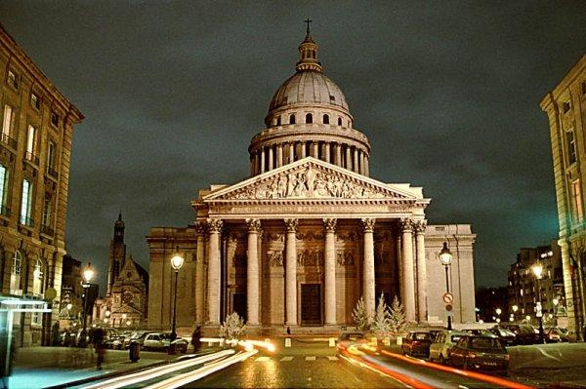
大国崛起不能缺失核心价值观的影响力和感召力
在法兰西思想与精神的圣地先贤祠，正门上铭刻着这样一句话：“献给伟人，祖国感谢他们。”这里安葬了72位法国历史人物，大多是思想家、作家、艺术家和科学家。多少年来，法兰西共和国一直以其卓尔不群的文化影响力，向世界发出自己的声音，其根源也许就在于此。

Slide 49
核心价值观是文化软实力的灵魂，培育和践行社会主义核心价值观：
有利于提高我们国家的文化软实力；
有利于扩大中华文化影响力，展示社会主义中国良好形象；
有利于增强社会主义意识形态的竞争力，掌握话语权，打破西方的话语垄断。

Slide 50
谁占据了文化发展的制高点，谁就能够更好地在激烈的国际竞争中掌握主动权。
——习近平：在北京大学师生座谈会上的讲话
没有先进文化的积极引领，没有人民精神世界的极大丰富，没有民族精神力量的不断增强，一个国家、一个民族不可能屹立于世界民族之林。
——习近平：在文艺工作座谈会上的讲话

Slide 51
【增进社会团结和谐的最大公约数】
我国是一个有着13亿多人口、56个民族的大国，确立反映全国各族人民共同认同的价值观“最大公约数”，使全体人民同心同德、团结奋进，关乎国家前途命运，关乎人民幸福安康。
——习近平：青年要自觉践行社会主义核心价值观

Slide 52
当前，我国正处在经济转轨和社会转型的加速期，思想领域日趋多元、多样、多变，各种思潮此起彼伏，各种观念交相杂陈，不同价值取向并存，所有这些表现出来的是具体利益、观念观点之争，但折射出来的是价值观的分歧。
培育和践行社会主义核心价值观，是有效整合我国社会意识、凝聚社会价值共识、解决和化解社会矛盾、聚合磅礴之力的重大举措。

Slide 53
社会主义核心价值观凝聚最广泛的共识
社会主义核心价值观是基于中国特色社会主义实践要求提出，体现了中国共产党带领人民革命、建设、改革的实践探索结晶。
与中国特色社会主义的实际情况和客观需要相契合，覆盖全国各方面意见、反映现阶段全国人民最大公约数的社会主义核心价值观的表述，为全国各族人民提供了基本的共同的遵循原则。
社会主义核心价值观提出体现了先进性又要有广泛的包容性，既考虑到人类社会发展的客观规律以及由此决定的长远趋势，又考虑到中国所处的发展阶段的现实情况。

Slide 54
我国是一个有着13亿多人口、56个民族的大国，确立反映全国各族人民共同认同的价值观“最大公约数”，使全体人民同心同德、团结奋进，关乎国家前途命运，关乎人民幸福安康。
——习近平：青年要自觉践行社会主义核心价值观
一个国家的文化软实力，从根本上说，取决于其核心价值观的生命力、凝聚力、感召力。
——习近平：在主持中央政治局第十三次集体学习的讲话
一个民族的文明进步，一个国家的发展壮大，需要一代又一代人接力努力，需要很多力量来推动，核心价值观是其中最持久最深沉的力量。
——习近平：在海淀区民族小学主持召开座谈会时的讲话

Slide 55

坚定社会主义核心价值观自信的现实意义
充分认识社会主义核心价值观的重大意义，自觉以社会主义核心价值观来引领我们的接力前行。
自觉以社会主义核心价值观引领多样化的社会思潮，不断增强社会凝聚力和价值共识。
虚心学习借鉴人类社会创造的一切文明成果，但不能数典忘祖，不能照抄照搬，不接受颐指气使的说教。

Slide 56
第二节 社会主义核心价值观的显著特征
一、反映人类社会发展进步的价值理念
二、彰显人民至上的价值立场
三、因真实可信而具有强大的道义力量

Slide 57
一、反映人类社会发展进步的价值理念
我们提出的社会主义核心价值观，把涉及国家、社会、公民的价值要求融为一体，既体现了社会主义本质要求，继承了中华优秀传统文化，也吸收了世界文明有益成果，体现了时代精神。 ——习近平

Slide 58
（一）体现社会主义的本质属性
社会主义核心价值观生成于中国特色社会主义实践，同当今中国最鲜明的时代主题相适应，是当代中国精神的集中体现，是中国特色社会主义本质规定的价值表达。

Slide 59
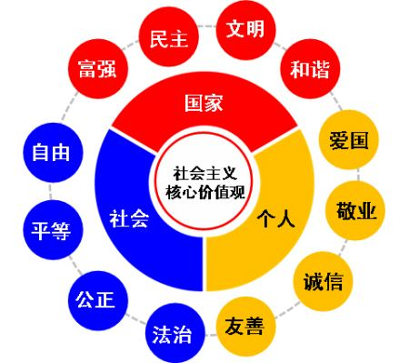
“没有民主也没有社会主义”
“贫穷不是社会主义，发展太慢也不是社会主义”
“平均主义不是社会主义、两极分化也不是社会主义”
“物质贫乏不是社会主义、精神空虚也不是社会主义”
“没有法治就没有社会主义”

Slide 60
社会主义核心价值观的先进性
科学社会主义始终代表着人类社会的前进方向；社会主义制度是人类社会迄今为止最先进的社会制度。
中国特色社会主义制度是科学社会主义原则与中国实际的创造性结合，至今仍在不断地改革、完善和发展之中。
社会主义核心价值观反映着我国社会主义基本制度的本质要求，是我国社会主义制度的内在精神之魂。
社会主义核心价值观的先进性体现在它是社会主义制度所坚持和追求的核心价值理念。

Slide 61

（二）扎根中华优秀传统文化土壤
任何一种价值观都不可能凭空产生，总是有其特定的历史底色和精神脉络。
深深地根植于中华优秀传统文化，是社会主义核心价值观历史底蕴的集中体现。

Slide 62


深入挖掘和阐发中华优秀传统文化讲仁爱、重民本、守诚信、崇正义、尚和合、求大同的时代价值，使中华优秀传统文化成为涵养社会主义核心价值观的重要源泉。
——习近平

Slide 63
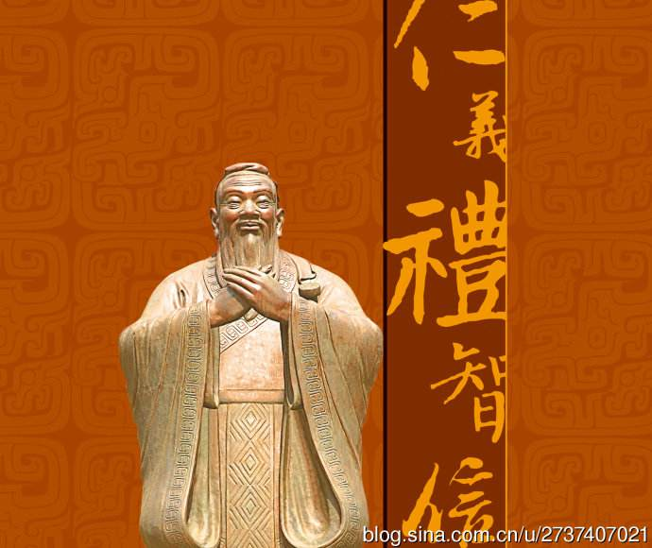
中国最强的软实力根植于自身文化之中。
——约瑟夫·奈

Slide 64
国家层面：富强是中华民族千年夙愿，“民惟邦本”的政治理念以及“民贵君轻”等民本思想，体现了中华民族朴素的民主理念，“和合”思想是中国传统文化的精华。
社会层面： “天公平而无私，故美恶莫不覆；地公平而无私，故小大莫不载”“不患寡而患不均”“等贵贱、均贫富”，反映了古代质朴的公正与平等观念。
个人层面：爱国主义是中华民族民族精神最稳定的文化基因，敬业是中华民族的传统美德，“诚者，天之道也”是为人之。

Slide 65
（三）吸纳世界文明有益成果
社会主义核心价值观是对全人类文明共享的价值元素的继承和提升，如公正、诚信、友善等具有普遍历史意义的基本价值。
社会主义核心价值观吸收了近代以来世界各国共创共享的文明成果，如民主、自由、平等、公正、法治等。
社会主义核心价值观超越了西方资本主义的价值观，揭示了人类社会的普遍价值追求，代表了人类社会前进方向的价值理念。

Slide 66
二、彰显人民至上的价值立场
（一）尊重人民群众历史主体地位
马克思主义唯物史观确认人民群众在历史发展中的主体地位，认为人民群众是历史的创造者。
人民性是社会主义核心价值观的根本属性。人民立场是社会主义核心价值观的根本立场。

Slide 67
（二）体现以人民为中心的价值导向
中国共产党践行全心全意为人民服务的根本宗旨，坚持以人民为中心、坚持人民当家作主，把人民对美好生活的向往作为奋斗目标。
社会主义核心价值观代表最广大人民的根本利益，反映最广大人民的价值诉求，引导着最广大人民为实现美好社会理想而奋斗。

Slide 68
三、因真实可信而具有强大的道义力量
在人类社会发展进程中，许多统治阶级都提出过不少看上去很美好的价值理念，其中有些在历史上也发挥了很大的积极作用，但由于其阶级和历史局限性，并未能彻底真正地实现。
人民当家作主的社会主义制度，为社会主义核心价值观的真正实现奠定了根本的制度前提和制度保障，使得核心价值观成为真切、具体、广泛的现实。

Slide 69
（一）社会主义核心价值观是真实可信的
资产阶级民主始终是而且在资本主义制度下不能不是狭隘的、残缺不全的、虚伪的、骗人的民主，对富人是天堂，对被剥削者、对穷人是陷阱和骗局。
——列宁
社会主义核心价值观具有根本的制度前提和制度保障，使得自由、民主、公正等价值观“不是装饰品，不是用来做摆设的，而是要用来解决人民要解决的问题的”，成为真切、具体、广泛的现实。

Slide 70
（二）认清西方“普世价值”的实质
“普世价值”在理论上的虚伪性。西方所谓的“普世价值”从抽象的“人性论”出发，将人看作无差别的价值符合。事实上根本不存在抽象的人性，也没有放之四海而皆准的价值观及其相应的制度。西方国家所谓的“普世价值”实质上就是特指资本主义价值观，它是在资本主义生产方式基础上形成的，是为资产阶级利益服务的，资产阶级把自己的价值观以全人类的共同价值观装饰起来，其目的就是为了维护和攫取与之相关的最大利益。
“普世价值”在实践上的虚伪性。西方所谓的“普世价值”在他们自己的世界里都未能真正实现；西方国家四处兜售“普世价值”给其他国家带来的并非“自由”、“民主”、“人权”的春天，而是民不聊生、生灵涂炭的严冬。

Slide 71
以“民主”为例
资产阶级民主是虚伪的形式的民主
作为一种政府形式的民主概念，民主一般意义上讲就是人民当家作主，在国家层面，民主不仅是指由人民管理国家的政治体制，也是人们对国家管理形式和制度的价值表达。
资产阶级把民主简单化，认为民主的核心程序是，由民主政府所管治下的人民通过竞争性选举来选拔领袖。
现代西方资产阶级把民主进行包装，作为干涉其他国家的利器，我们面临着民主价值观的压力。
民主不是资产阶级的专利，民主旗帜曾被资产阶级举过，并不等于它就命中注定只能属于资产阶级所有，也不等于它就不能被后于资产阶级革命而起的无产阶级革命所用。

Slide 72
西方民主主张多党制下的竞选。西方的政党分别代表社会中不同选民的利益(可称之为“部分利益党”----party ），然后通过竞选和票决制，你得51%的选票，我得49%的选票，你就赢了，我就输了。一个社会的公共权力就通过“正当程序”变成为部分人、部分群体手中的“私权”了；一个多元的社会似乎通过这样的票决取得了“共识”，但这种“共识”只是形式上的，实质上，社会越来越分裂。
而中国共产党是一个国家型政党或整体利益党，代表着整个国家和全体人民整体利益。中国共产党虽然也叫“党”，但与西方政党的内涵完全不同。

Slide 73

当代西方把民主与民主化作为价值观对他国政治进行干涉，
用以标记政治文明程度。
美国学者享廷顿描绘了民主化的历史和现实版图
第一波民主化长波：1828-1926；
第三波民主化短波：1943-1975
第三波民主化：1974-1990

Slide 74
社会主义民主是真实的实质的民主
社会主义民主：不仅仅要在形式上实行民主，承认广大人民是国家的主人，还要从实质上使民主真正成为国家管理的政治体制。民主既是目标价值，也是手段要求。不仅包括竞争性民主，也包含协商民主。
人民是否享有民主权利，既要看人民是否在选举时有投票的权利，也要看人民在日常政治生活中是否有持续参与的权利;
要看人民有没有进行民主选举的权利，也要看人民有没有进行民主决策、民主管理、民主监督的权利。

Slide 75
习近平指出评价一个国家政治制度是不是民主的有效的指标
（八个能否）
（1）国家领导层能否依法有序更替，
（2）全体人民能否依法管理国家事务和社会事务、管理经济和文化事业，
（3）人民群众能否畅通表达利益要求，
（4）社会各方面能否有效参与国家政治生活，
（5）国家决策能否实现科学化、民主化，
（6）各方面人才能否通过公平竞争进入国家领导和管理体系，
（7）执政党能否依照宪法法律规定实现对国家事务的领导，
（8）权力运用能否得到有效制约和监督。

Slide 76
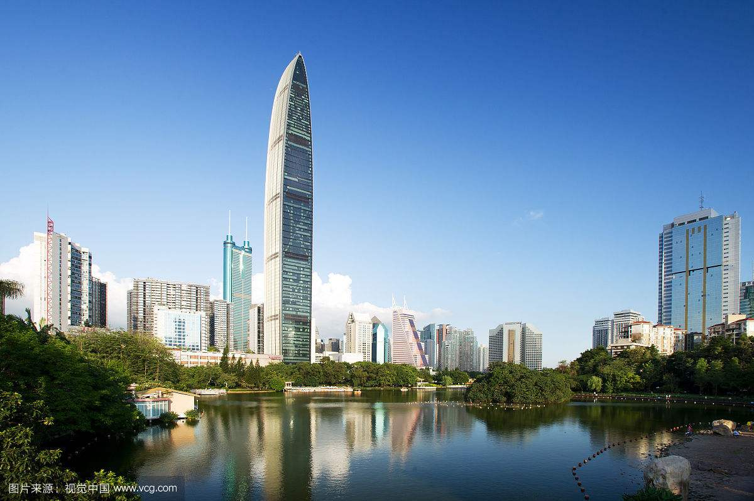
中国特色社会主义建设的成功经验，是对社会主义核心价值观的正确性、可信性的检验。
中国特色社会主义建设的新推进，将进一步使社会主义核心价值观彰显出强大的生命力、吸引力和感召力。

Slide 77
第三节 积极践行社会主义核心价值观
一、扣好人生的扣子
二、把社会主义核心价值观落细落小落实

Slide 78
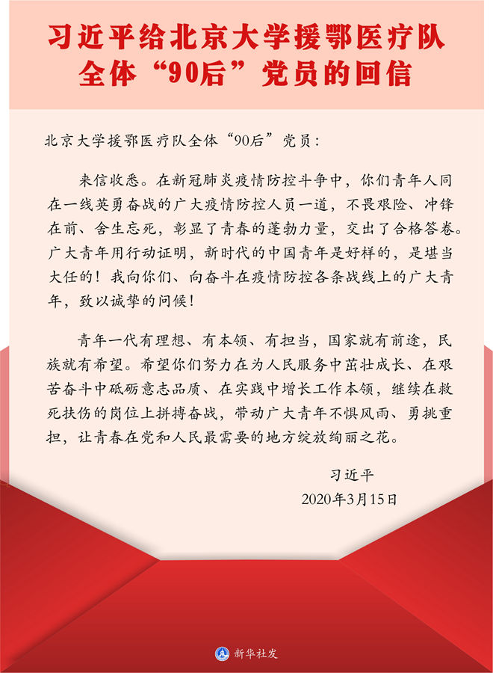
社会主义核心价值观与青年大学生成长成才的关系？

Slide 79
社会主义核心价值观的功能
定向功能：确立社会价值理想，为大学生提供一种超越于现实、超越于个体的生活目标和价值理想，指明了努力方向。
驱动功能：激励价值理想的追求，激发大学生内在或潜在的各种能力，产生并保持从事价值活动的热情，为大学生提供了精神动力。
规范功能：为大学生提供规范行为的基本框架，设定约束行为的道德底线，有效控制和把握自己的思想和行为，使人生有了“安身立命之所”。

Slide 80
要让核心价值观像空气一样无所不在、无时不有。——习近平
让我们的制度彰显社会主义核心价值
让我们的观念符合社会主义核心价值
让我们个人的日常生活体现核心价值

Slide 81
一、扣好人生的扣子
大学阶段是大学生价值观形成的关键时期
大学生的成长成才离不开正确价值观的引领

Slide 82
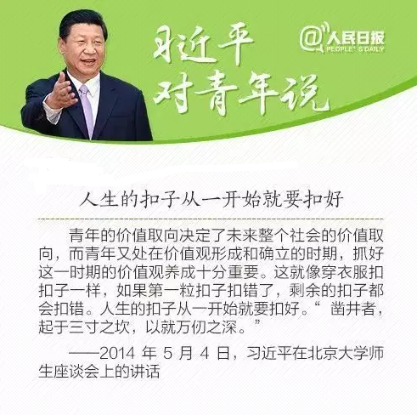

Slide 83
大学生正处在人生成长的关键时期，知识体系搭建尚未完成，价值观塑造尚未成型，情感心理尚未成熟，需要加以正确引导。
大学生要把正确的道德认知、自觉的道德养成、积极的道德实践紧密结合起来，自觉树立和践行社会主义核心价值观，带头倡导良好社会风气。

Slide 84
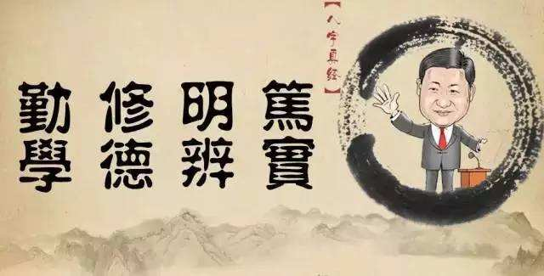
二、把社会主义核心价值观落细落小落实
培育和弘扬社会主义核心价值观，要下好落细、落小、落实的功夫。
大学生践行社会主义核心价值观，要切实做到勤学、修德、明辨、笃实，使社会主义核心价值观成为一言一行的基本遵循。

Slide 85
习近平对不同群体关于社会主义核心价值观培育和弘扬的要求都具有针对性，明确具体：
对小学生是“记住要求、心有榜样、从小做起、接受帮助”。对大学生是“勤学、修德、明辨、笃实”。对“两院”院士是要“在攻坚克难、崇德向善中做到学为人师、行为世范，带动科技界乃至全社会践行社会主义核心价值观”。对教师是“有理想信念、有道德情操、有扎实学识、有仁爱之心”。对领导干部是“忠诚、干净、担当”等，不同群体有具体要求，在普遍要求的基础上，也有重点群体，领导干部、公众人物和青少年是重点。

Slide 86
1. 勤 学
把学习作为一种精神追求、一种生活方式。既读有字之书，也读无字之书。
掌握马克思主义理论，形成正确的世界观和科学的方法论，深化对社会主义核心价值观的认知认同。

Slide 87
2. 修德
核心价值观，其实就是一种德，既是个人的德，也是一种大德，就是国家的德、社会的德。国无德不兴，人无德不立。
——习近平
“德者，本也”。做人做事第一位的是崇德修身。
要立意高远，立志报效祖国、服务人民，这是大德。
要立足平实，从做好小事、管好小节开始起步。

Slide 88

3.明辨
正视价值观和道德责任感，强化判断
善于辨明是非，善于决断选择
旗帜鲜明地弘扬真善美、贬斥假恶丑

Slide 89
我们生活在一个存在着多元价值冲突的社会，从核心价值观的概念来看，既然有核心价值观，也会存在着非核心价值观。
核心价值观念及其相邻和对立观念能够帮助人们区分什么是主要的、什么是次要的，什么是正确的、什么是错误的，便于在纷繁复杂社会作出合理选择。
只要我们明确自己的核心价值，我们就有了应对外界社会挑战的基础，
明辨

Slide 90
社会主义核心价值观及其相邻观念和对立观念
富强：贫弱、富而不强、强而不富、富强
民主：专制独裁、形式民主、实质民主、完全民主
文明：野蛮、文而不明、明而不文、文明
和谐：冲突、不平衡、不协调、和谐
明辨

Slide 91
社会主义核心价值观及其相邻观念和对立观念
自由：奴役、以物的依赖的自由、受到自身局限的不自由、人的自由全面发展
平等：等级、形式平等、实质平等、完全平等
公正：不公、程序正义、实质正义、完全公正
法治：人治、形式法、实质法、完全法治
明辨

Slide 92
社会主义核心价值观及其相邻观念和对立观念
爱国：封建主义忠君爱国、资本主义民族主义爱国、社会主义爱国、国际主义
敬业：玩乎职守、基本履职、忠于职守、敬业奉献
诚信：无信、有信、多信、诚信
友善：冲突、不平衡、不协调、和谐
明辨

Slide 93
4. 笃实
道不可坐论，德不能空谈。
于实处用力，从知行合一上下功夫。
坚持由易到难、由近及远，从现在做起，从自己做起。“天下难事，必作于易；天下大事，必作于细。”

Slide 94
勤学以增智
修德以立身
明辨以正心
笃实以为功
培育和践行社会主义核心价值观，既要目标高远，保持定力、不懈奋进，又要脚踏实地，严于律己、精益求精，将社会主义核心价值观转化为人生的价值准则。

Slide 95
在全社会培育和弘扬社会主义核心价值观，需要大学生始终走在时代前列，成为社会主义核心价值观的——
坚定信仰者
积极传播者
模范践行者

Slide 96
参考书目
习近平：青年要自觉践行社会主义核心价值观http://syss.12371.cn/2015/06/15/ARTI1434355638326518.shtml
梁漱溟：《人心与人生》，学林出版社，1984年版。
沈壮海教授讲座视频《价值观的力量》https://v.qq.com/x/page/v0338fdfoaj.html
李健：社会主义核心价值观与西方“普世”价值的四大区别http://www.cssn.cn/mkszy/sxzm/201508/t20150828_2140689.shtml

